Slide 1
MSRL: Distributed Reinforcement Learning with Dataflow Fragments
汇报人：邹宇豪

Slide 2
1.背景介绍
2.系统设计
3.性能评估
4.总结

Slide 3
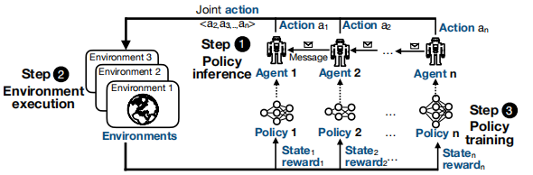
背景介绍
强化学习是一种通过智能体在未知环境中不断地学习如何行动，来解决决策问题的机器学习技术。
①策略推理：根据环境和策略选择动作
②环境执行：生成一系列（状态，奖励）
③策略训练：根据奖励训练策略
多智能体的深度强化学习算法需要训练大量存在信息交互的智能体，每个智能体的策略一般由深度神经网络表示。

Slide 4
背景介绍
RL的好处是以牺牲其计算成本为代价的。复杂的设置和环境需要探索巨大的动作空间、状态和DNN参数，并且这些空间随着智能体的数量呈指数级增长。因此，RL系统必须通过同时利用GPU加速的并行性和大量的分布式工作节点来进行可扩展。

Slide 5
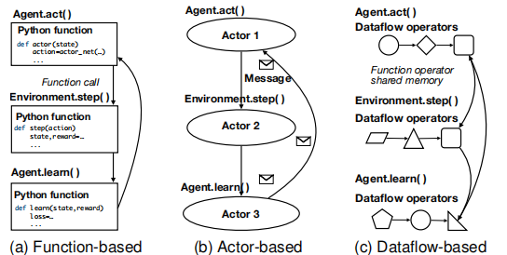
背景介绍
现有的设计可以分为三种类型，基于函数、基于行动者和基于数据流

Slide 6
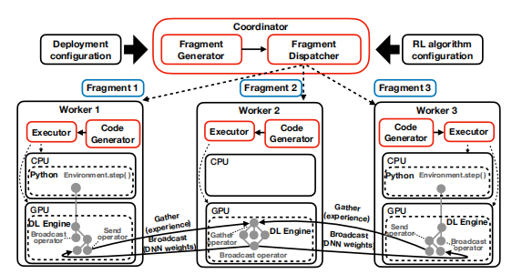
系统设计
MindSpore Reinforcement Learning
(1)用户将RL算法实现提交给协调器；
(2)协调器生成数据流片段图（Fragmented Dataflow Graphs）并将片段发送给节点；
(3)节点为接收到的片段生成可执行代码，这些代码可以由DL引擎运行。
MSRL的体系结构遵循 coordinator/worker

Slide 7
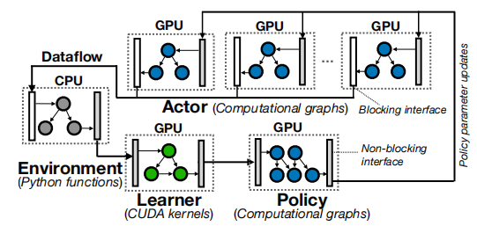
系统设计：FDG
MSRL系统将强化学习算法表示为数据流片段图。
用户按照传统方式编写各个组件逻辑,然后系统将代码自动分解为多个分片。
分片之间通过预定义的接口传递数据。根据用户设置的分发策略,系统可以灵活地将分片分配到不同的计算节点执行,实现分布式执行。
将RL算法定义与算法如何并行或分布式执行在硬件设备上进行了解耦

Slide 8
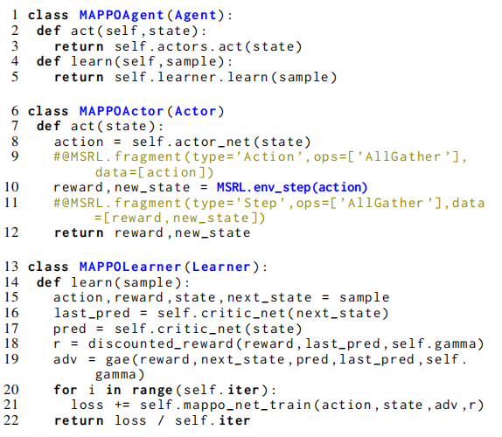
系统设计
MSRL仍然为用户保留了直观的编程模型。如图代码片段为MAPPO算法的实现，用户仍可通过熟悉的算法概念来表达，如actors, learners 和 trainers等。
因此，MSRL同现有的强化学习框架保持了一定的算法概念兼容性。

Slide 9
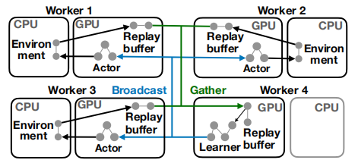
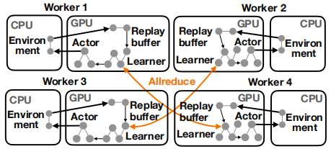
系统设计：分布式策略
DP-A将算法划分为三个片段， actor和learner片段映射至不同GPU，environment片段映射至CPU。该策略可以在多个GPU上配置算法，这些GPU可能位于同一台主机，也可能通过网络连接。
DP-C对相同算法进行了不同的扩展：它将actor和learner融合为单个GPU片段，并将此融合片段与CPU上的environment片段绑定。如果算法在训练中需要进行数据规约，那么这种类型的部署策略会变的更加有效。

Slide 10
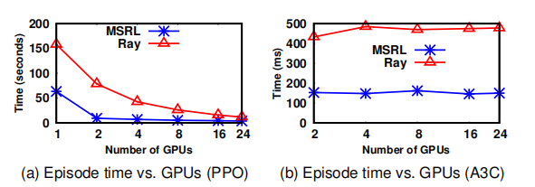
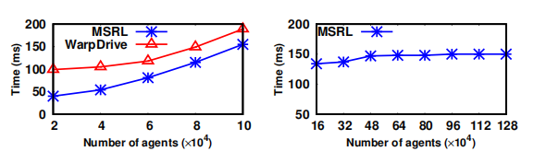
性能评估
与Ray：
与WarpDrive：

Slide 11
总结
MindSpore Reinforcement Learning（MSRL），一个支持在多个设备上灵活的RL算法的系统。MSRL通过数据流片段图（FDGs）将算法的实现与执行分离开来，这使MSRL能够支持将代码片段分配给设备的各种分布式策略。
实验结果表明,系统可以根据问题规模调整分片粒度,实现可扩展;可以根据执行特点选择不同的分布策略;总体上优化效果明显,该系统为分布式强化学习提供了灵活的执行抽象。数据流片段图支持在部署时决定分布策略,不需要改变算法实现。未来工作将支持自动搜索最优策略。

Slide 12


Q&A
Thanks！
Notes:
Thanks for listening!

